Slide 1
ПРОЕКТ
«РОССИЯ –РОДИНА МОЯ»
(патриотическое воспитание дошкольников на основе духовно-нравственных традиций.)
Для детей 5-6 лет
Подготовили воспитатели
Воробьева Н.Ю.
АбдуллаеваС. Н.

Slide 2
Проблема
Проблема: Нельзя быть патриотом, не чувствуя личной связи с Родиной, не зная, как любили и берегли ее наши предки, наши отцы и деды.
В связи с этим проблема патриотического воспитания детей дошкольного возраста становится одной из актуальных.
Патриотическое воспитание - это основа формирования будущего гражданина.
Любовь к Родине, привязанность к родной земле, языку, культуре, традициям входят в понятие «патриотизм». Оно проявляется в чувстве гордости за достижения родной страны, в горечи за ее неудачи и беды, бережном отношении к народной памяти, национально-культурным традициям.

Slide 3
Актуальность данной проблемы:
В качестве основных средств воспитания народная педагогика использует все компоненты народной культуры: фольклор, песни, сказки, пословицы, поговорки, праздники. Именно они раскрывают содержание воспитания и обучения детей, основные нравственные правила и идеалы, понимание добра и зла, нормы общения и человеческих отношений; отражают мировоззрение человека через мифологию, религию, предания и поверья; описывают историю народа в виде эпоса, летописей и устного творчества. Благодаря им, раскрываются эстетические воззрения народа, они украшают повседневную жизнь, труд и отдых.

Slide 4
Цель проекта: формирование патриотического воспитания дошкольников на основе духовно-нравственных традиций.
Задачи:
- познакомить детей с народными традициями;
-развивать у детей стремление к созидательной деятельности;
- воспитывать любовь к Родине, родному краю, природе, к людям к дому, к детскому саду;
-вовлечь родителей в воспитательный процесс для совместной работы.
Ожидаемый результат:
Реализация данного проекта позволит:
-заложить основу патриотического воспитания у детей, привить любовь к Родине;
-приобщить детей к общечеловеческим нравственным ценностям.
Участники проекта: дети старшей группы, воспитатели, родители.
Период: долгосрочный

Slide 5
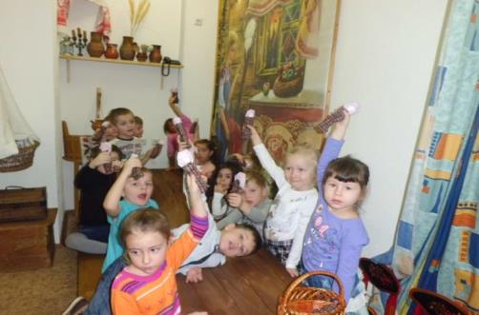
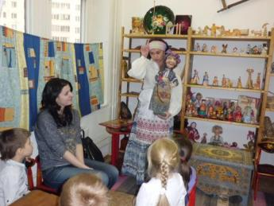
Экскурсии
Изготовление куклы «Кувадка»
Изготовление куклы
«Пеленашка»

Slide 6
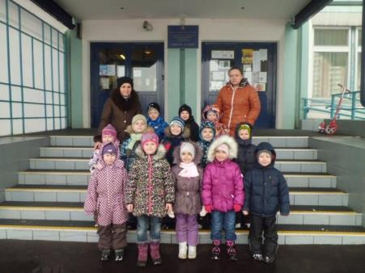
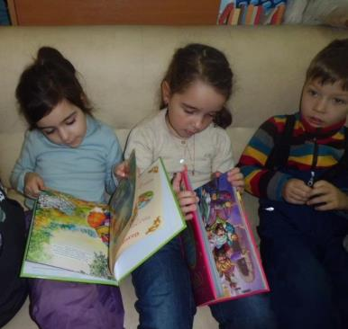
Экскурсии
Экскурсия в школьную библиотеку

Slide 7
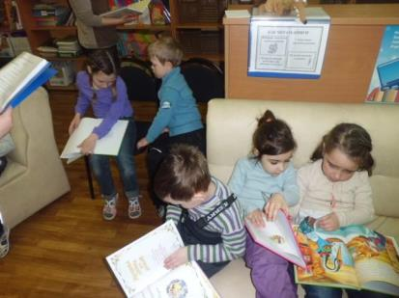
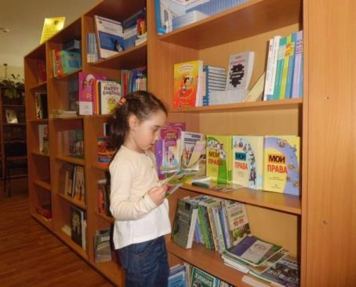
В школьной библиотеке

Slide 8
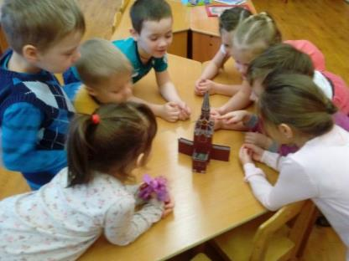
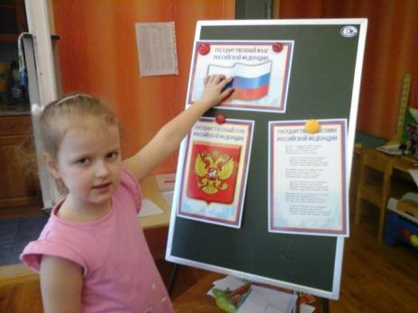
Цикл занятий «Моя малая Родина»
Занятие «Путешествие по Москве»
Символика России

Slide 9
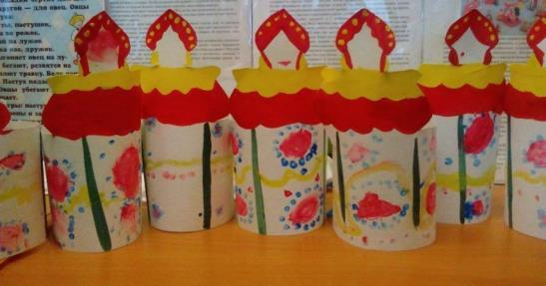
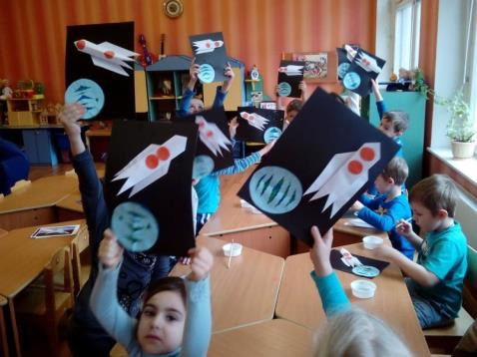
Занятия
Роспись «Дымковской барышни»
Занятие Первый космонавт
-гражданин России»

Slide 10
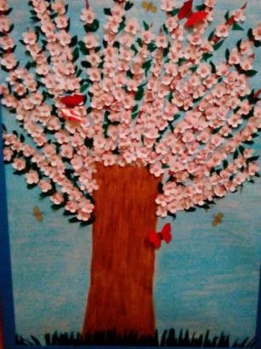
«Воспитываем любовь к Родине , делая коллективные работы»

Slide 11
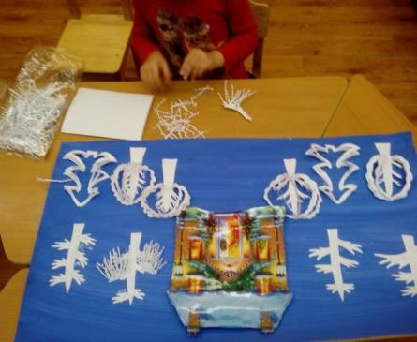
Зимняя коллективная работа

Slide 12
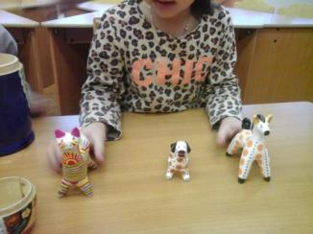
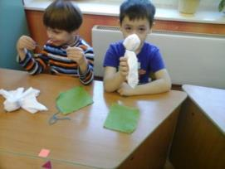
Цикл занятий «Знакомство с народной игрушкой»
Делаем куклу «Бессонница»

Slide 13
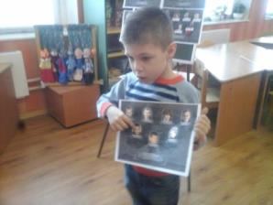
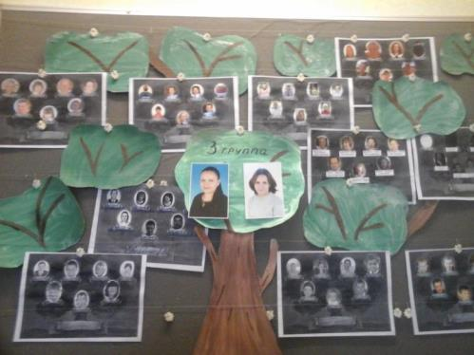
Цикл занятий «Моя семья»

Slide 14
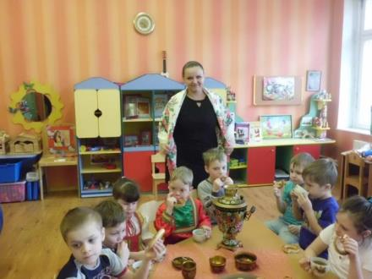
Занятие «Народный костюм»

Slide 15
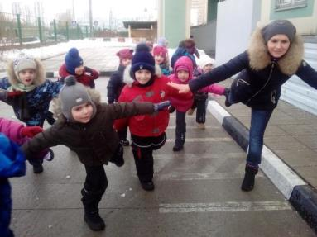
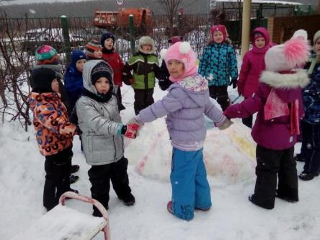
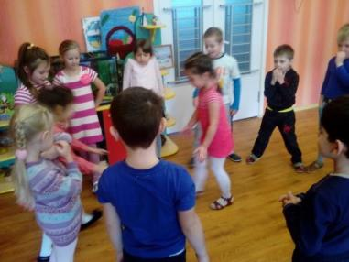
Зимние игры и забавы
Учим народные игры в группе

Slide 16
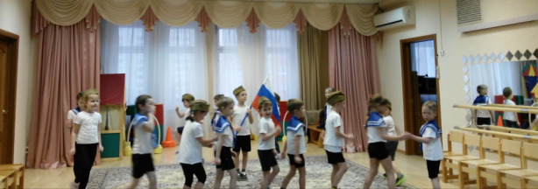
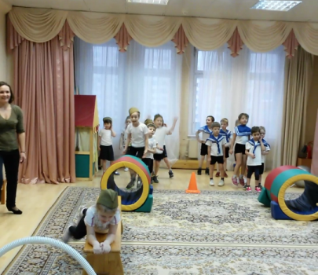
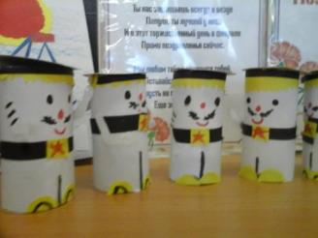
Праздник «День защитника Отечества»
Подарок папам

Slide 17
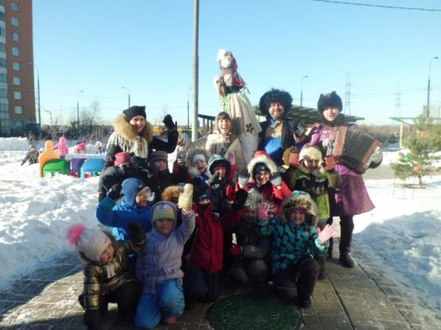
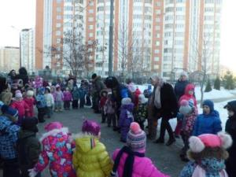
Развлечение «Масленица»

Slide 18
Праздник «День Победы»

Slide 19
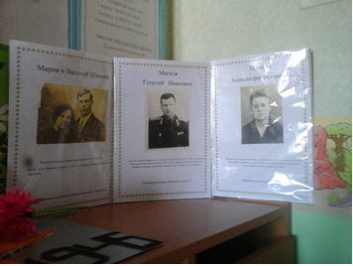
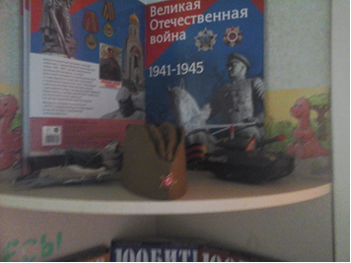
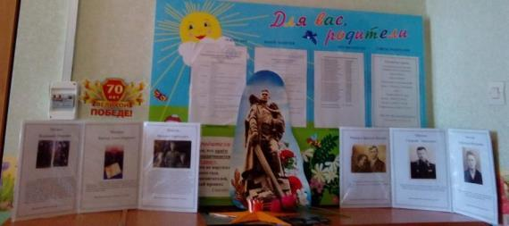
Оформление приемной

Slide 20
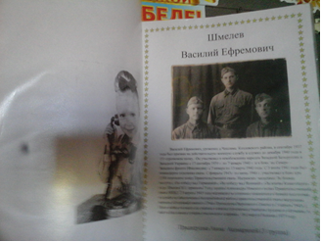
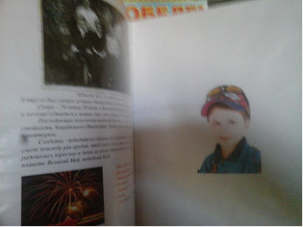
Создание книги памяти

